Slide 1
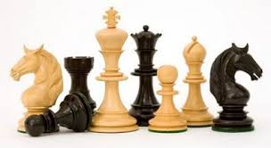
Муниципальное автономное дошкольное образовательное учреждение детский сад №6 «Сказка»
Конкурс профессионального мастерства
«Методическая разработка по шахматному образованию и её практическое применение для детей от 4 до 5 лет»
Мамонтова Ольга Васильевна, воспитатель
г.Радужный
2019 год

Slide 2
Великий советский педагог В.А.Сухомлинский писал: «Шахматы – превосходная школа последовательного логического мышления… Игра в шахматы дисциплинирует мышление, воспитывает сосредоточенность, развивает память. Она должна войти в жизнь… как один из элементов умственной культуры».
Главная цель - воспитание любви к древней игре, развитие потребностей к обучению и подготовке «ступеньки» к профессиональному овладению шахматами и, в конечном итоге, повышение уровня интеллектуального развития детей дошкольного возраста.

Slide 3
Игра в шахматы решает сразу несколько задач:
Познавательную: расширяет кругозор, учит думать, запоминать, сравнивать, обобщать, предвидеть результаты своей деятельности, ориентироваться на плоскости (что крайне важно для школы). Развивает изобретательность и логическое мышление.
Воспитательную: вырабатывает целеустремленность, выдержку, волю, усидчивость. А также внимательность и собранность. Ребенок, обучающийся этой игре, становится самокритичнее, привыкает самостоятельно думать, принимать решения, бороться до конца, не унывать при неудачах.
Эстетическую: обогащает внутренний мир, развивает фантазию, учит радоваться красивым комбинациям.
Физическую: побуждает уделять время физкультуре, чтобы хватало сил и выносливости сидеть за шахматной доской.
Коррекционную: помогает гиперактивному малышу стать спокойнее,
уравновешеннее, учит непоседу длительно сосредотачиваться на одном виде деятельности.

Slide 4
Система увлекательных дидактических игр и упражнений, которые помогут усвоить материал:
1. Тема: «В стране шахматного королевства»
Цель: способствовать развитию интереса к игре в шахматы.
3. Тема: «Шахматные фигуры»
Цель: закреплять знания детей о шахматных фигурах -белых и чёрных (ладья, слон, конь, пешка, ферзь, король), продолжать учить сравнивать фигуры между собой, упражнять в нахождении той или иной фигуры в ряду остальных.
2. Тема: «Волшебная доска»
Цель: продолжать знакомство с шахматной доской. Закрепить умение правильно располагать доску между партнёрами. Упражнять в умении находить и называть новые понятия: горизонтальная, вертикальная линии, диагональ, продолжать знакомить с «шахматным» алфавитом, упражнять в нахождении «адреса» шахматного поля.
4. Тема: «Начальное положение»
Цель: закрепить знания детей о новом понятии: «начальное положение», «начальная позиция», «партия», запомнить правило «ферзь любит свой цвет», упражнять в умении ходить шахматными фигурами, расшифровать «путь движения» шахматной фигуры.

Slide 5
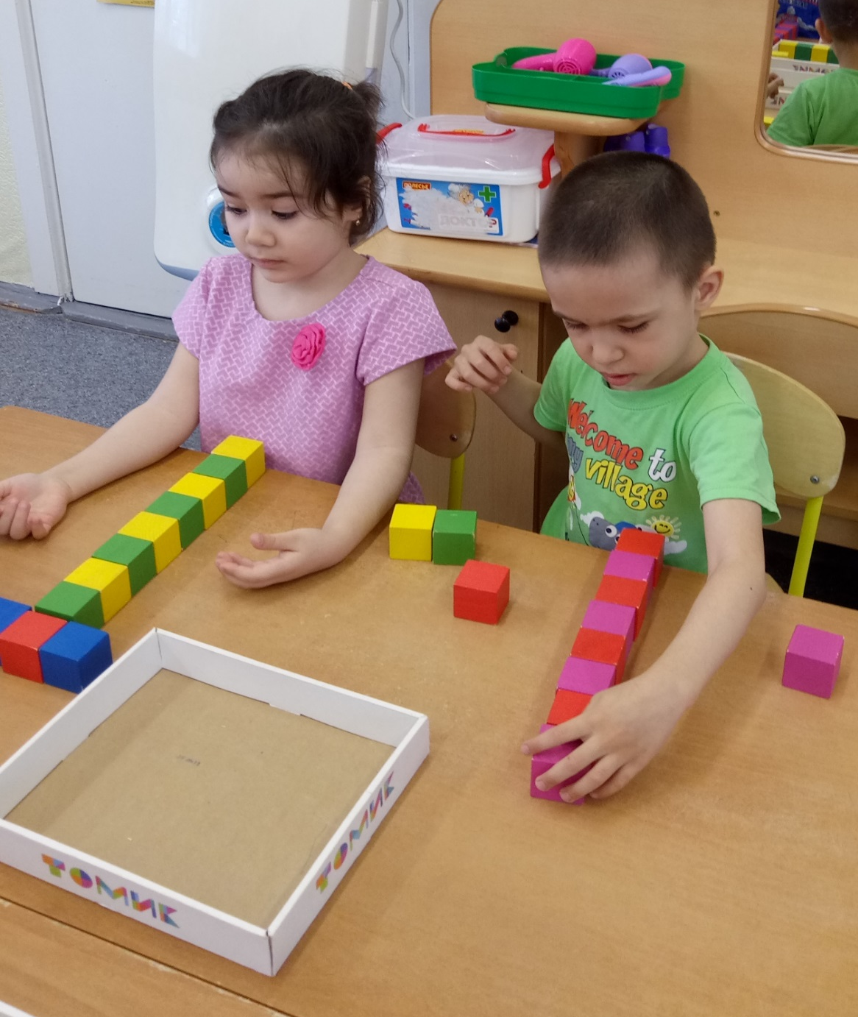
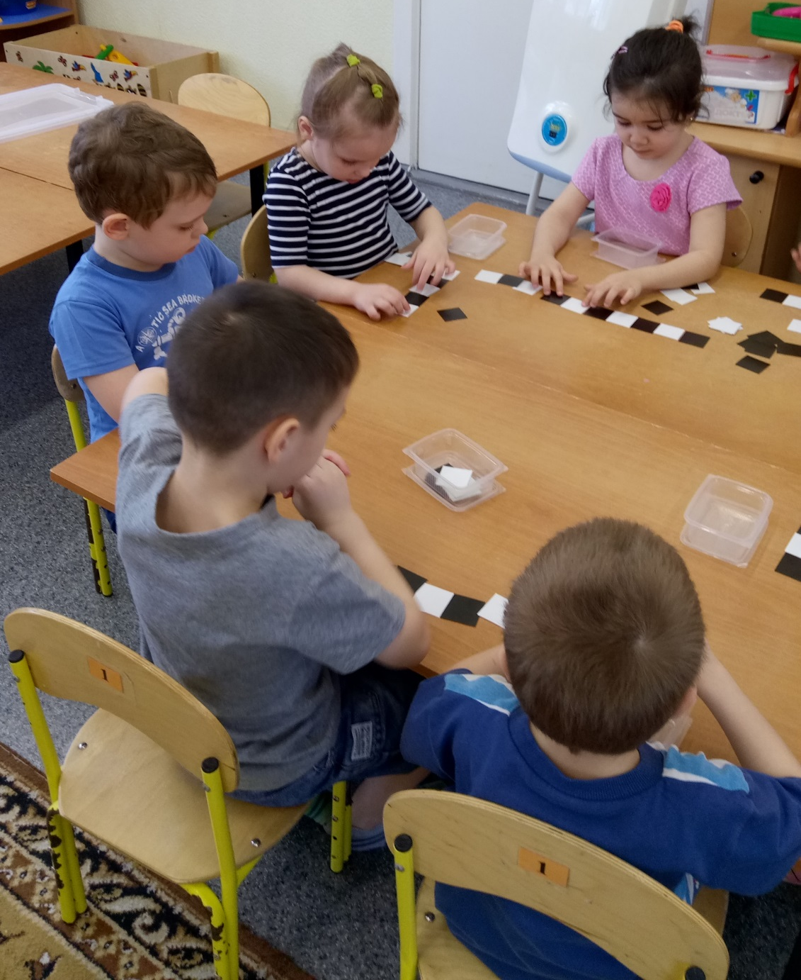
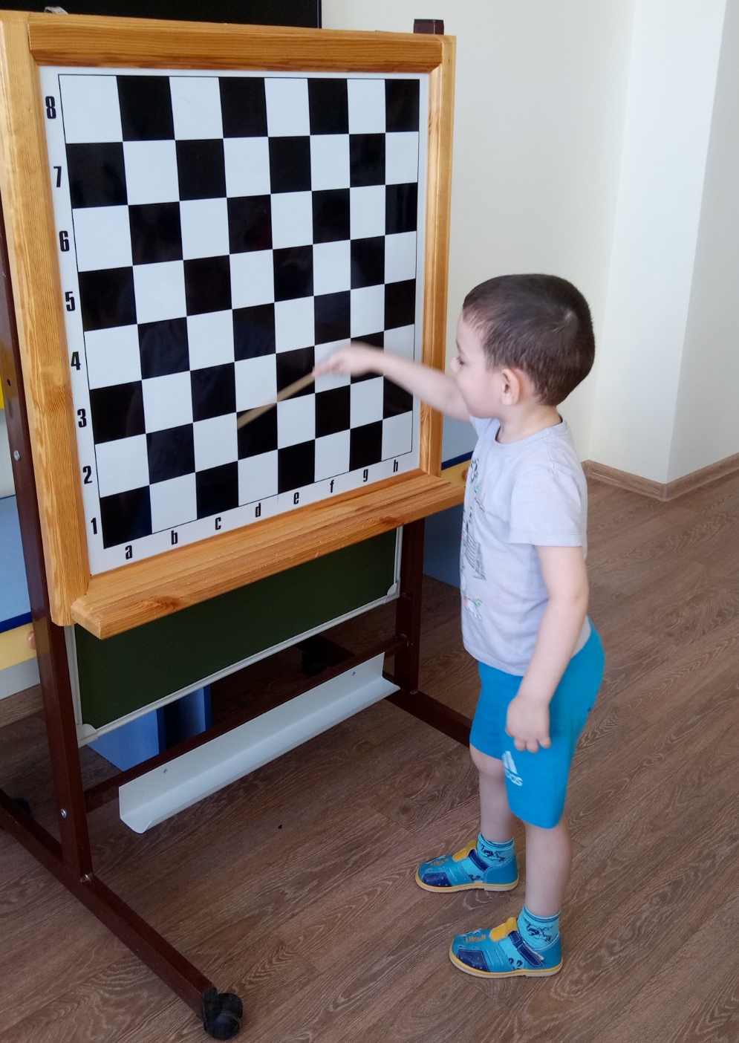
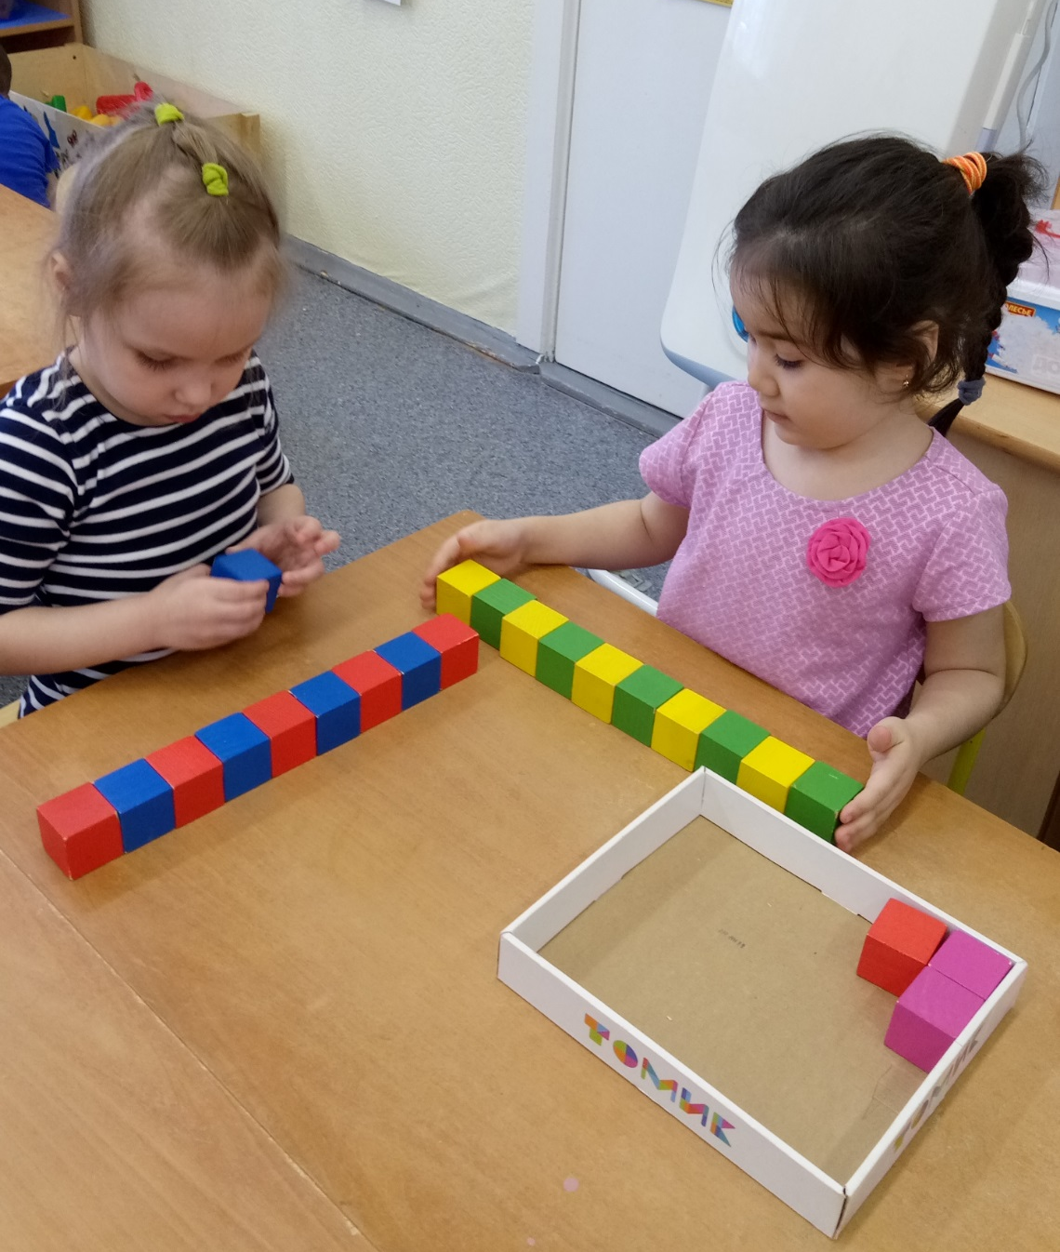
2. Тема: «Волшебная доска»
1). Игра «Черные-белые»
(вырезанные из плотной бумаги квадраты (белых и тёмных тонов) – выложить из квадратов дорожку, чередующуюся между собой белых и чёрных полей.
2). Игра-задание «Расскажи и покажи!»
(показать на демонстрационной шахматной доске одну из горизонталей, вертикалей состоящую из восьми квадратов).
3). Игра-задание «Расставь фишки»
(расставить фишки на одной из горизонталей, вертикалей состоящую из восьми квадратов).
4). Игра-соревнование «Кто быстрее?»
(заполнить фишками любую горизонтальную или вертикальную линию на шахматной доске. Выигрывает тот, кто быстрее и правильнее расставит фишки).
5). Игра с кубиками – из кубиков
двух цветов построить «горизонталь» и
«вертикаль».

Slide 6
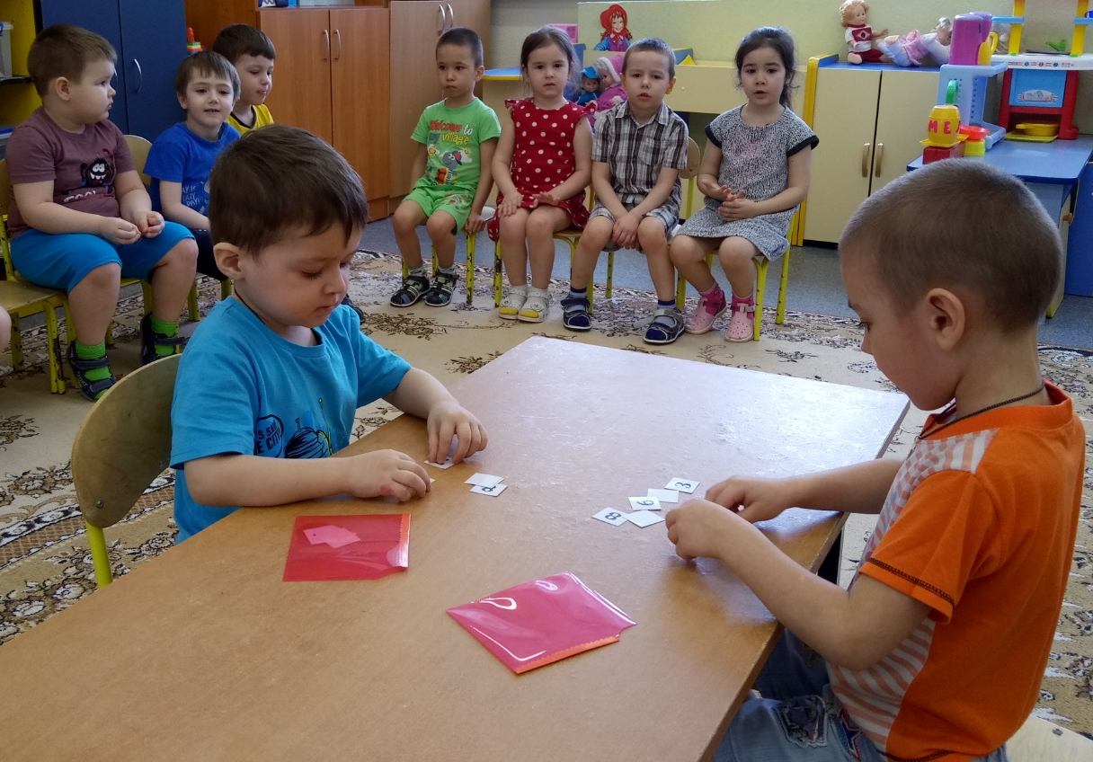
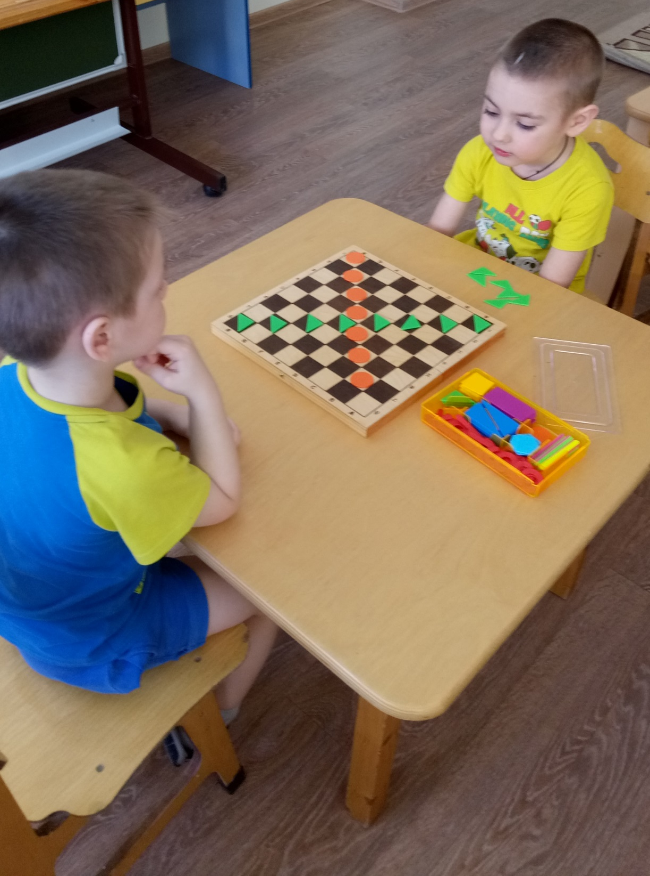
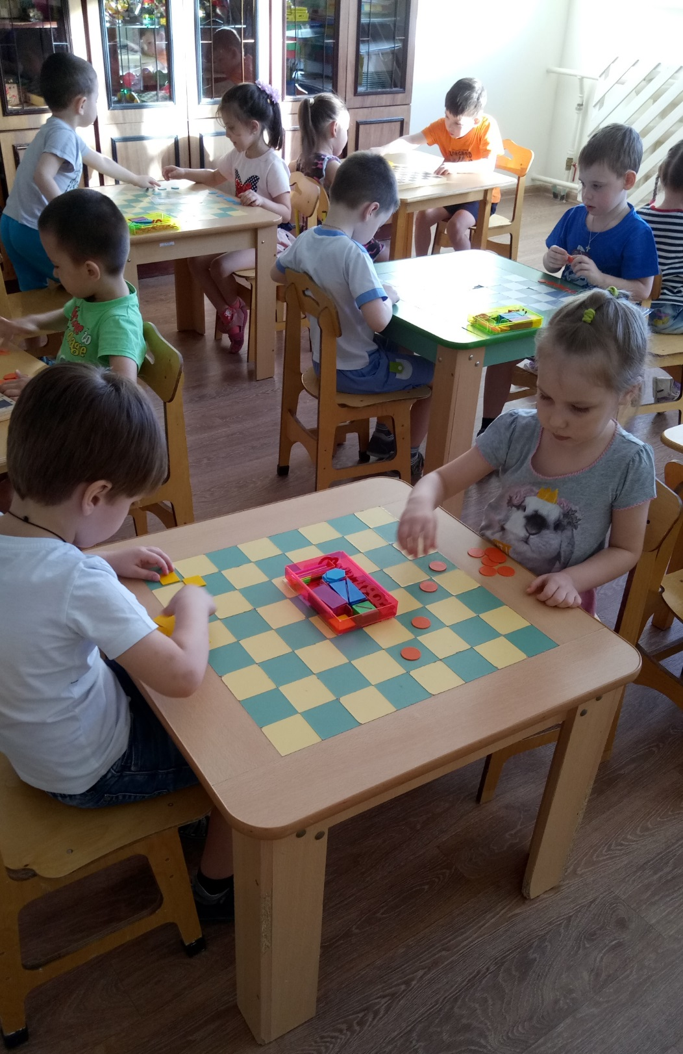
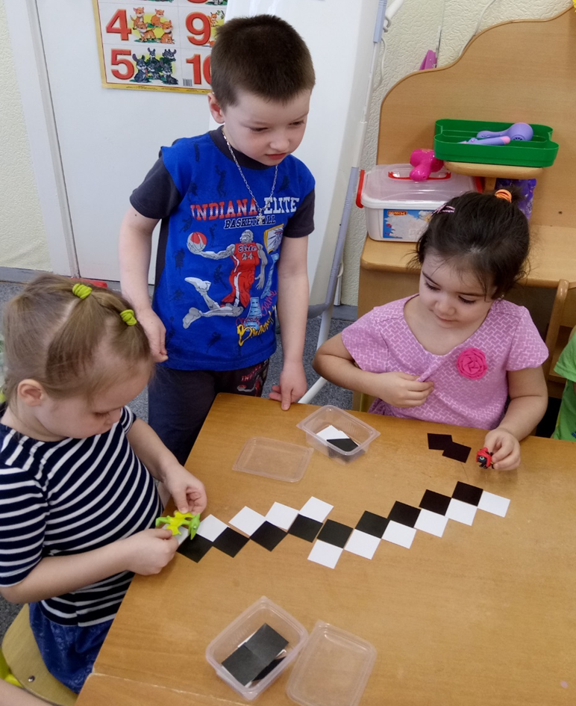
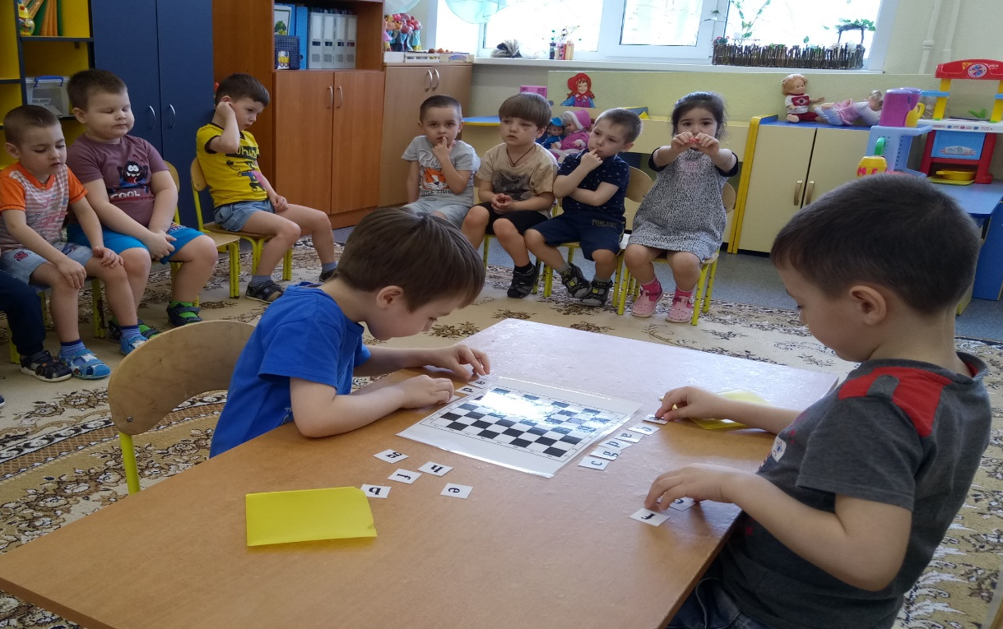
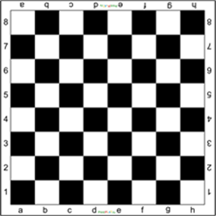
6). Игра «Цепочка полей»
(вырезанные из плотной бумаги квадраты (белых и тёмных тонов) – выложить из квадратов прямую цепочку полей одинакового цвета, касающихся друг друга уголками. Диагонали бывают разной длины, в самых длинных (больших) диагоналях – по восемь полей, в самых коротких диагоналях – по два поля. Обратить внимание детей на то, что диагонали всегда состоят из полей одинакового цвета.
7). Игра-соревнование «Кто быстрее?»
(заполнить фишками любую из диагонали на шахматной доске. Выигрывает тот, кто быстрее и правильнее расставит фишки).
8). Игра-задание «Шахматный алфавит»
(предложить детям с помощью веера с буквами повторить «шахматный» алфавит: сначала хором, затем каждый ребёнок называет по одной, запомнившейся ему букве).
9). Игра-задание «Какой буквы не хватает?»
(подготовить карточки с названием букв алфавита, разложить на столе в ряд так, как они расположены на шахматной доске.
Затем убрать несколько букв из этого ряда и
предложить детям найти недостающие буквы и
поставить их на место.
Это задание можно также выполнять в парах).

Slide 7
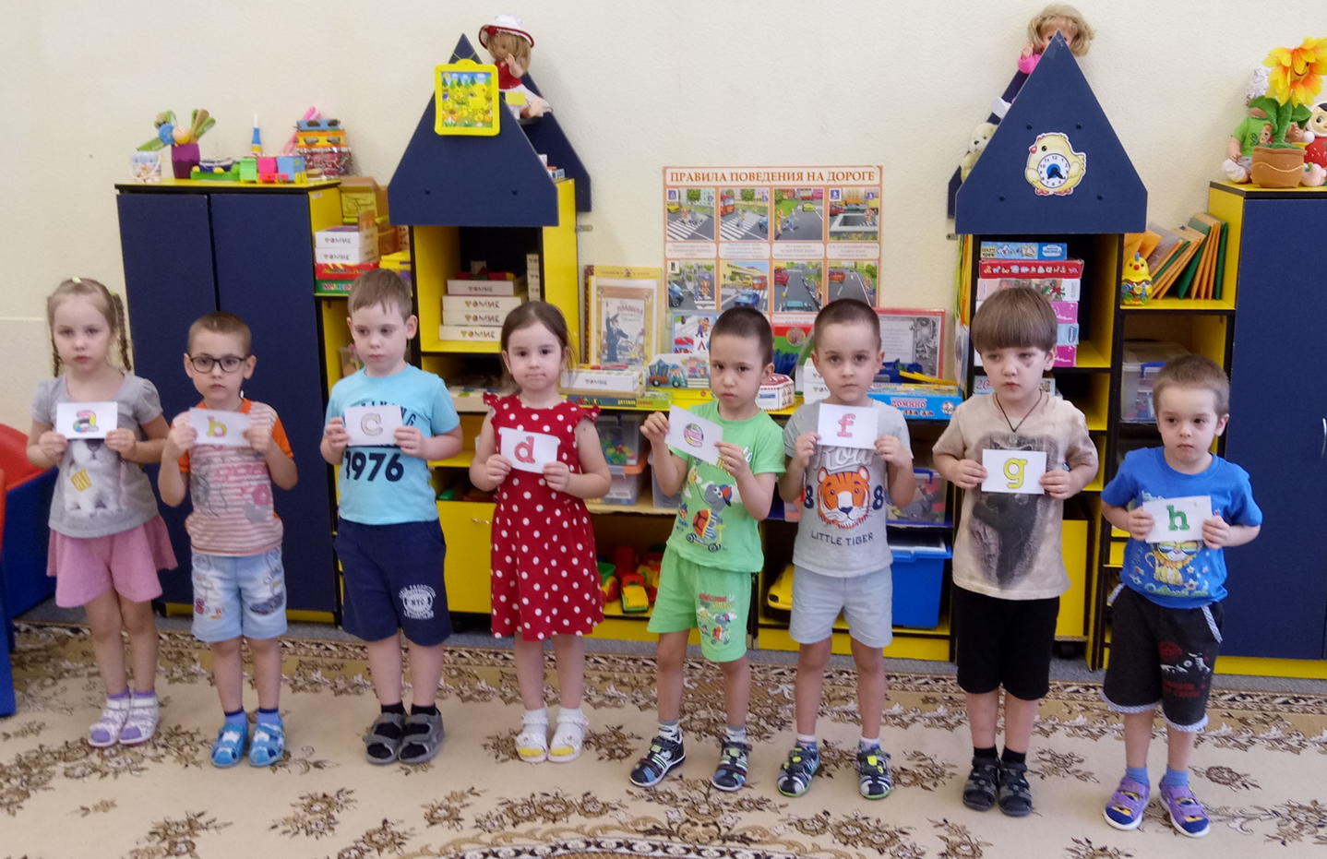
10). Игра «Почта»
Цель: упражнять в нахождении «адреса» поля на шахматной доске.
Заранее подготовить большой красивый конверт и написать на нём «шахматный адрес» - например, улица А, дом 5 или любой другой. Рассказать детям о том, что в детский сад пришёл загадочным адресом: всё в полном недоумении, кому же этот конверт предназначен. Предложите детям рассмотреть конверт и отгадать, кому же он адресован. После того, как правильно найден адресат, пакет можно открыть, а там детей ожидает сюрприз – это могут быть силуэты букв шахматного алфавита, которые раздать детям и предложить раскрасить их, кто как хочет. После выполнения задания рассмотреть буквы, раскрашенные детьми, предложить каждому назвать свою букву.
11). Игра «Собери клубнику…» (разложить картинки клубники на шахматной доске, предложить детям собрать клубнику в корзинку, прежде чем взять клубнику необходимо назвать адрес шахматного поля).

Slide 8
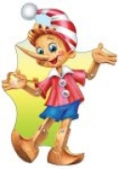
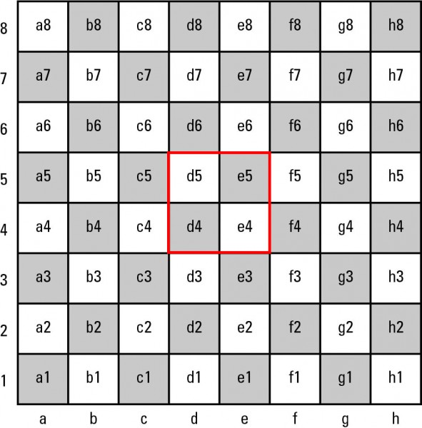
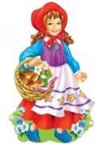
Игра «Кто где живёт?»

Slide 9
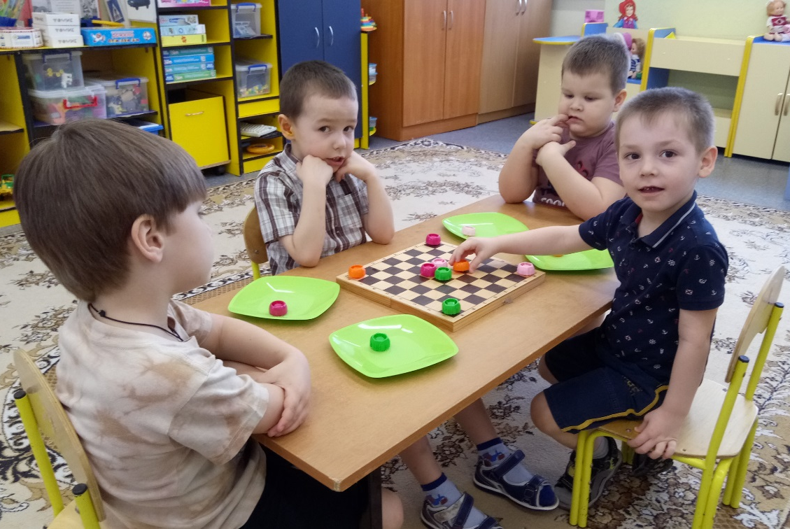
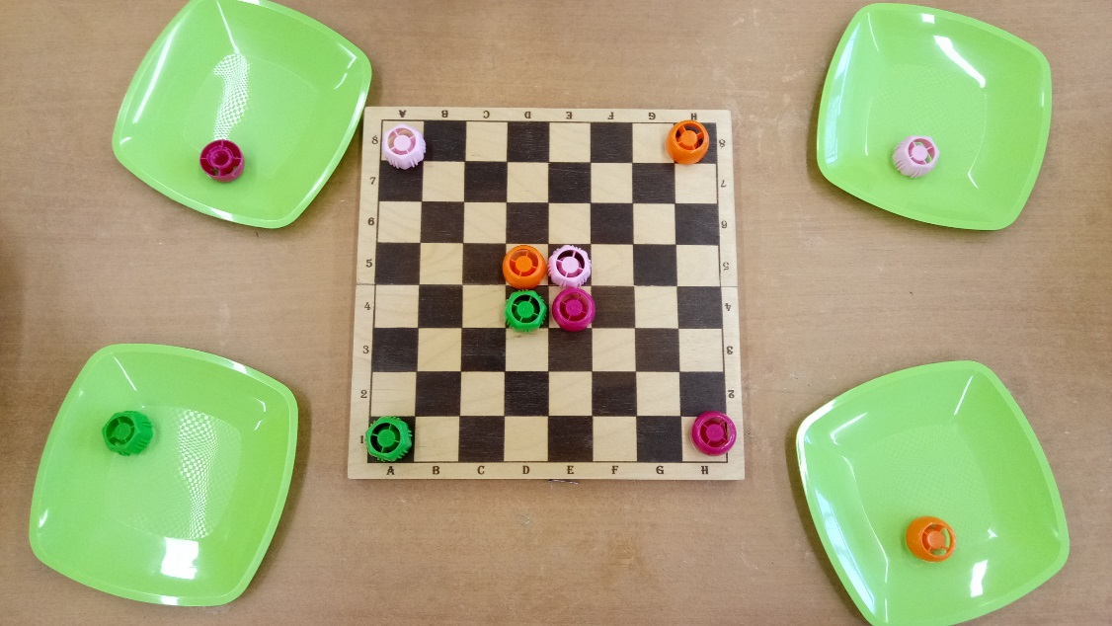
12). Игры-соревнования:
- выложить из кубиков (или квадратиков) двух цветов: 1-й команде – горизонтальную линию, 2-й команде – вертикальную линию;
- заполнить фишками на шахматной доске: 1-й команде – большую белую диагональ, 2-й команде – большую чёрную диагональ;
- дать каждой команде набор карточек с названием букв шахматного алфавита; дети должны расставить их в правильной последовательности (от «а» до «h»);
- каждая команда получает несколько фишек с указанием «адреса» поля (на закрепление шахматной нотации): необходимо поставить фишки на соответствующие им поля шахматной доски.
13). Игра «Шахматное лото»
(подготовить для каждого ребёнка фишки с обозначением на них шахматной нотации в количестве от 5 до 64 (в зависимости от уровня подготовленности детей). Правила игры такие же, как в обычном лото – фишку надо поставить в соответствующее ей место на шахматной доске).
14). Игры-задания парами за шахматной доской:
Расположить правильно шахматную доску между
партнёрами;
- расставить все углы шахматной доски фишками;
- найти центр шахматной доски и заставить его фишками.

Slide 10
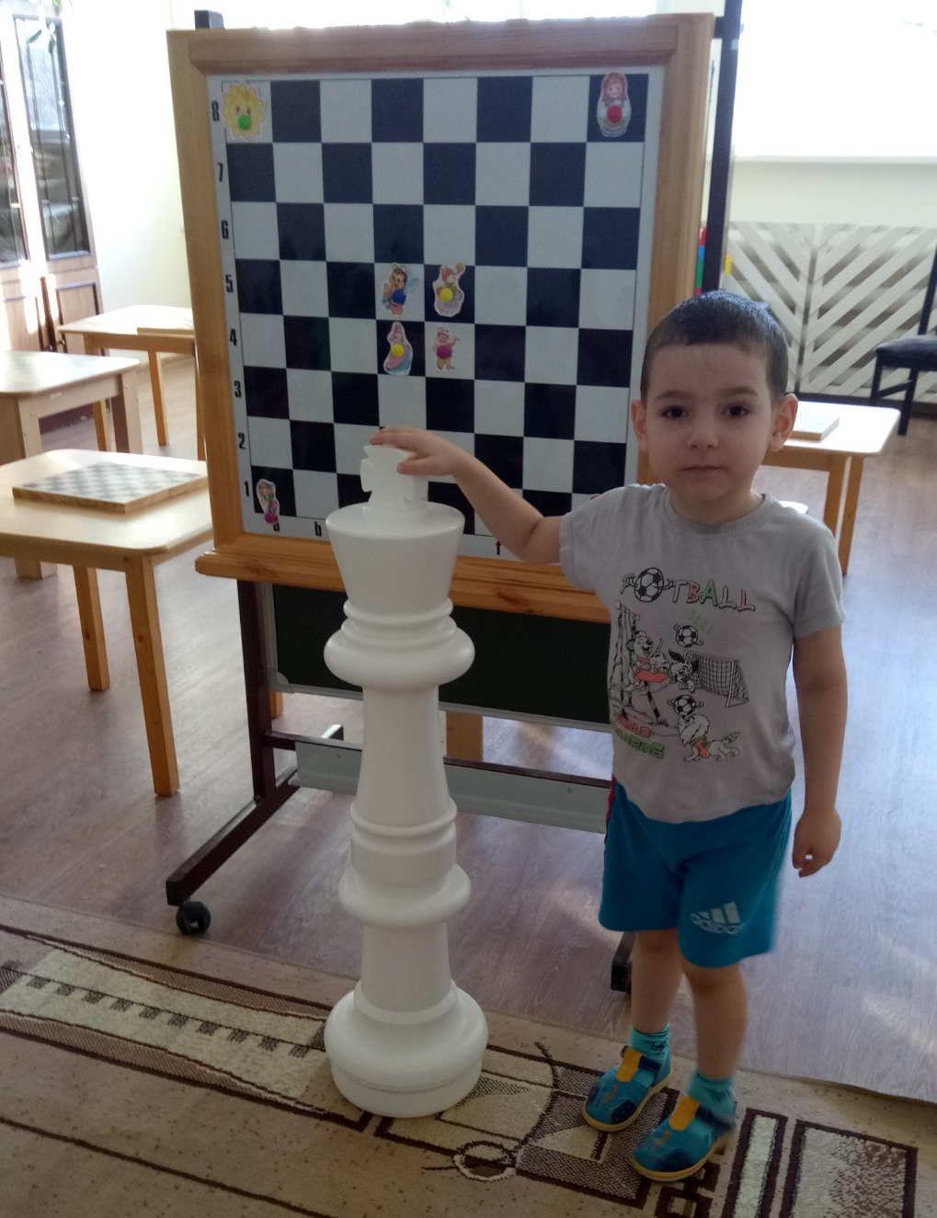
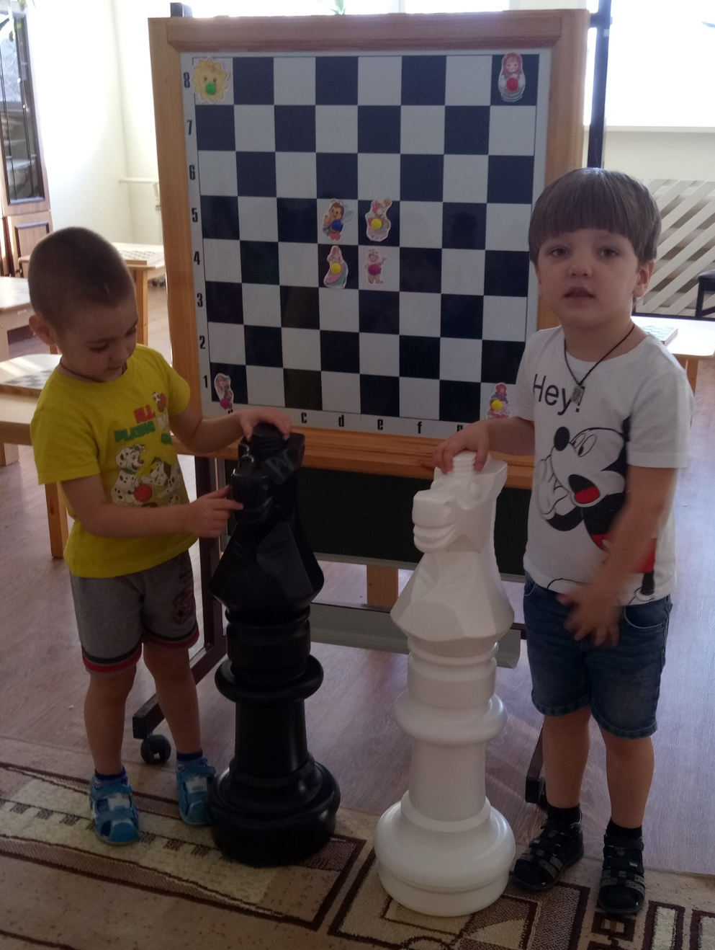
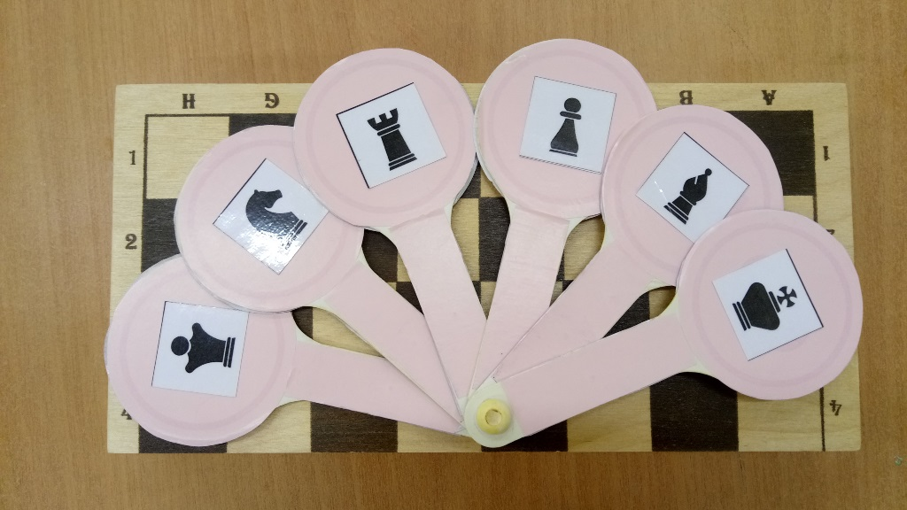
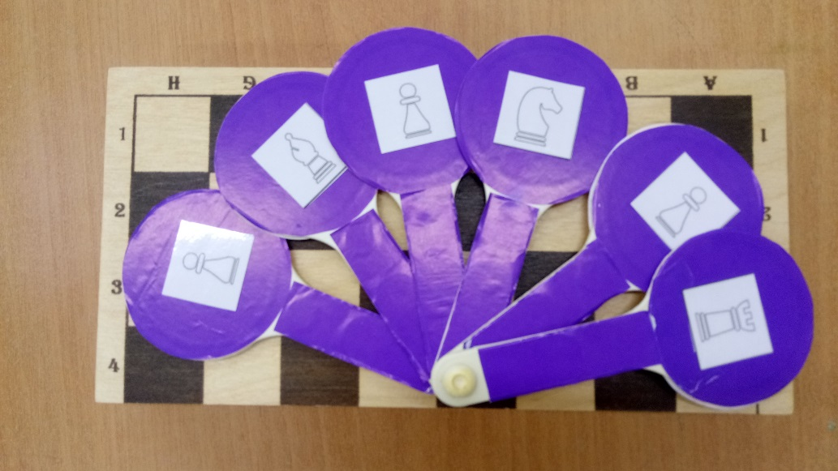
3. Тема: «Шахматные фигуры»
1). Игра «Шахматная символика» (в этой стране – Король с Королевой живут без корон, Ладья без весел, без хобота Слон, Конь без копыт, седла и уздечки, а рядовые – не человечки; воспитатель предлагает послушать стихотворение, а потом назвать шахматные фигуры, которые расположены на веере).
2).Игра «Найди фигуру» (расставить на поле белые и чёрные шахматные фигуры, дать детям задание найти ту или иную шахматную фигуру в ряду остальных.
3). Игра «Угадай-ка» (педагог описывает словами одну из шахматных фигур, дети должны отгадать, о какой фигуре идёт речь; затем можно предложить кому-либо из детей описать какую-нибудь фигуру, а остальным детям необходимо догадаться, о какой фигуре идёт речь.
4). Игра «Найди пару» (предложить детям найти одинаковые шахматные фигуры (например, две белые ладьи, две чёрные ладьи и т.д.)).
5). Игра «Кто быстрее?» (предложить детям посостязаться в такой игре – кто быстрее соберёт одинаковые шахматные фигуры (например, один ребёнок собирает ладьи, другой слонов, третий коней)).

Slide 11
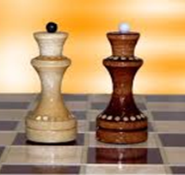
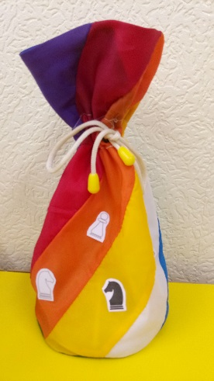
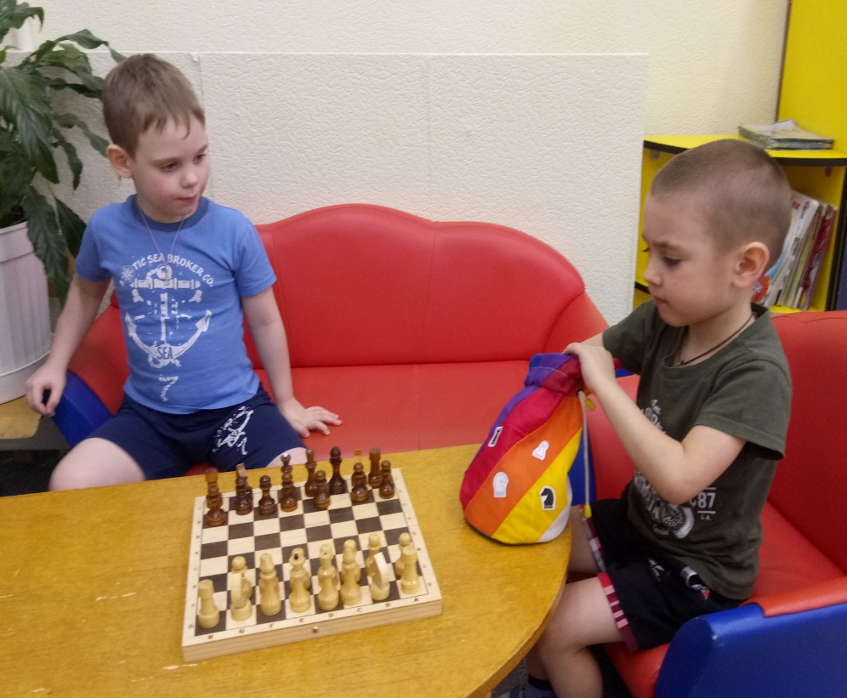
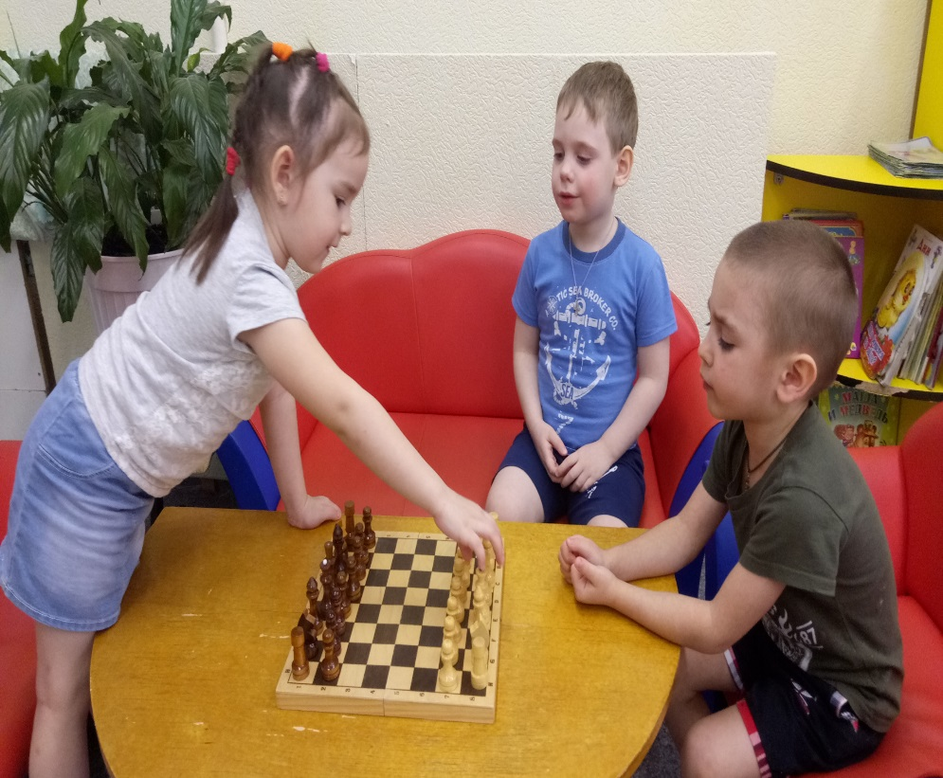
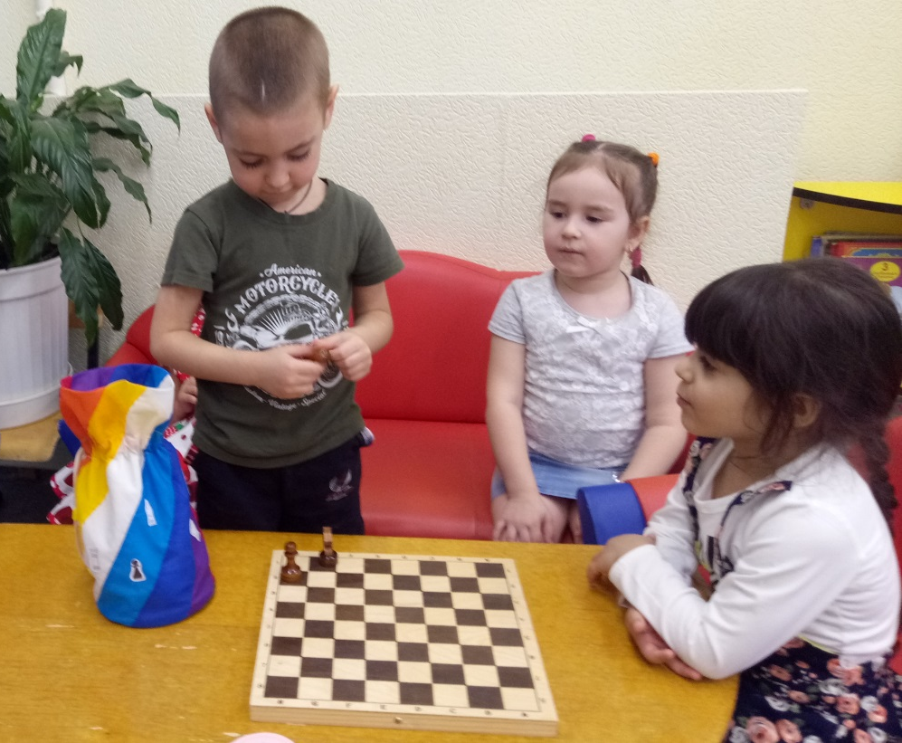
6). Игра «Чудесный мешочек» (сложить все шахматные фигуры в мешочек из
плотной ткани, каждый ребёнок пытается на ощупь определить шахматную фигуру,
назвать её, затем достать из мешочка и проверить правильность своей версии).
7). Игра «Белые и чёрные» (поставьте на столе белые и чёрные шахматные
фигуры. Воспитатель первым начинает игру, выбрав любую шахматную фигуру,
произносит её название и цвет (например, белы ферзь), следующий ребёнок должен выбрать шахматную фигуру иного названия и цвета, обязательно называя её (например, чёрная ладья) и т.д.
8). Игра «Снежный ком» (расставить в ряд шахматные фигуры – король, ферзь, ладья слон, конь, пешка (можно одного цвета). Первый ребёнок произносит название первой фигуры – король, следующий ребёнок произносит название двух фигур – короля и следующего за них ферзя, третий произносит название сразу трёх фигур – короля, ферзя и следующей за ним ладьи и т.д. Последний ребёнок должен произнести название всех фигур.
9). Игра «Какой фигуры не стало?» (поставить в ряд несколько шахматных фигур, белых и чёрных; дети должны запомнить эти фигуры. Затем педагог просит детей закрыть глаза и в это время убирает 1 или 2 фигуры – дети должны сказать, каких фигур не стало.
10). Игра «Расскажи сказку – «Шахматная репка» (предложить детям посадить «репку». Около неё дети по очереди выстраивают шахматные фигуры, поясняя: «Дед – это король, бабка – ферзь, внучка – слон, жучка – конь, кошка – ладья, мышка – пешка».
11). Игра «Шахматное королевство» (предложить детям побыть настоящими художниками и нарисовать свои любимые шахматные фигуры, рассмотреть детские рисунки, дать возможность каждому рассказать о своём творчестве – этими рисунками можно украсить группу или использовать для украшения будущего шахматного праздника или досуга).

Slide 12
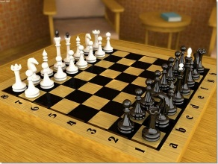
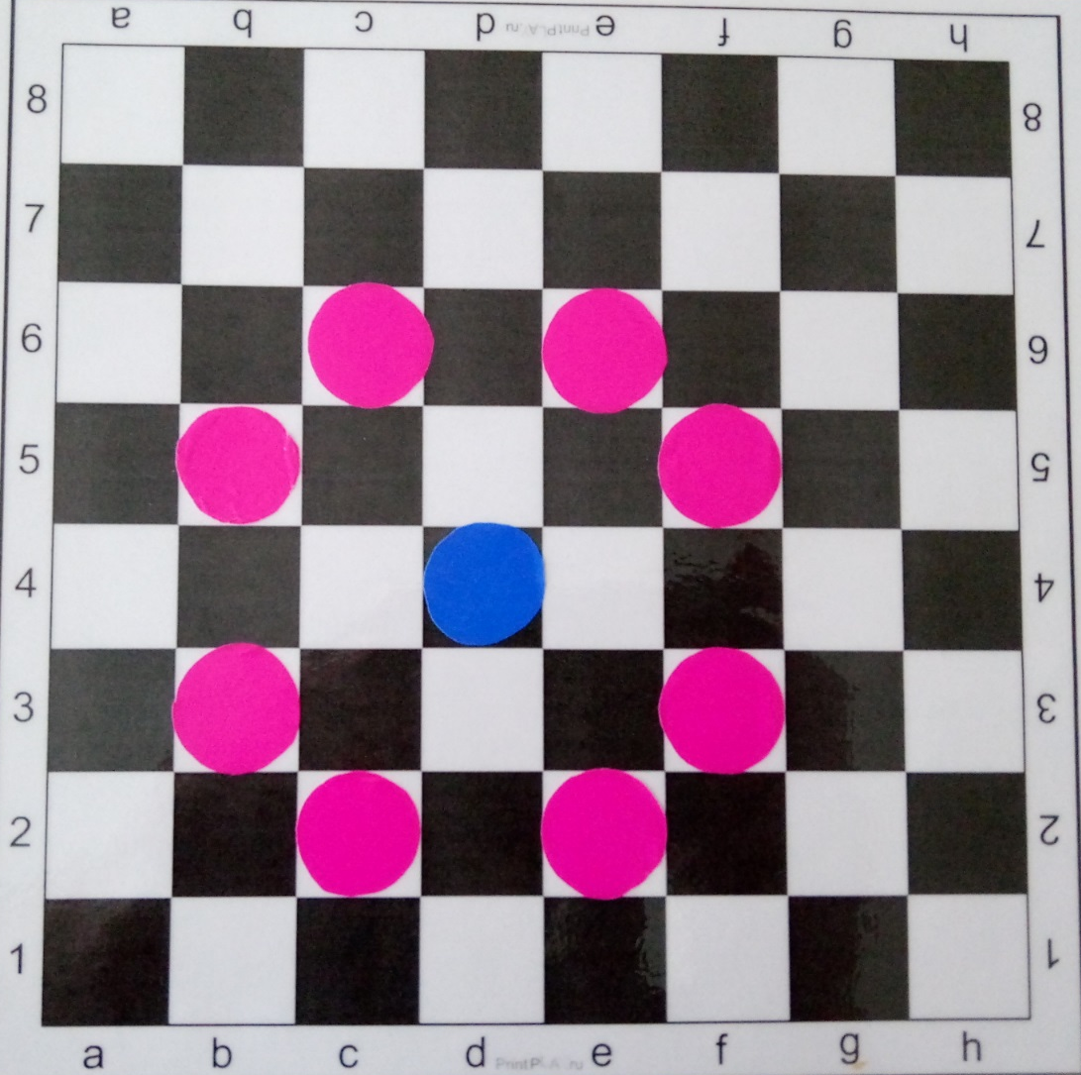
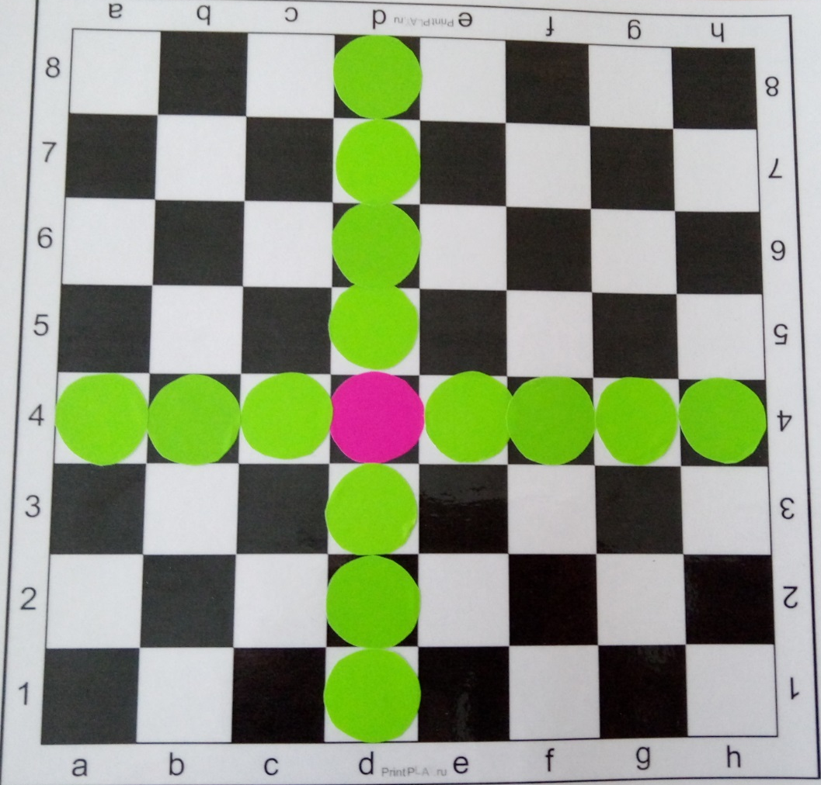
4. Тема: «Начальное положение»
1). Игра «Кто быстрее соберёт фигуры для сражения?» (расставить начальную позицию на шахматной доске с точным расположением шахматных фигур - дети работают в парах).
2). Игра «Путаница» (расставить начальную позицию на шахматной доске с неточным расположением шахматных фигур. Задание детям – проверить правильность расстановки фигур в начальной позиции и переставить фигуры так, чтобы начальное положение оказалось правильным – дети работают в парах).
3). Игра «Что пропало?» (в начальной позиции не хватает нескольких фигур. Задание: определить, каких фигур недостаёт в начальной позиции, найти эти фигуры и поставить на свои места - дети работают в парах).
4). Игра «Чудесный мешочек» (каждый ребёнок достаёт из мешочка фигуру, называет её и ставит на то поле, которое данная фигура занимает в начальной позиции.
5). Игра «Чьи следы?» (предложить детям различные варианты закрепления «хода движения» шахматных фигур, показать их движение по заранее заданному маршруту, например, - направо по горизонтали, или вверх по вертикали и т.д., называя шахматную фигуру).

Slide 13
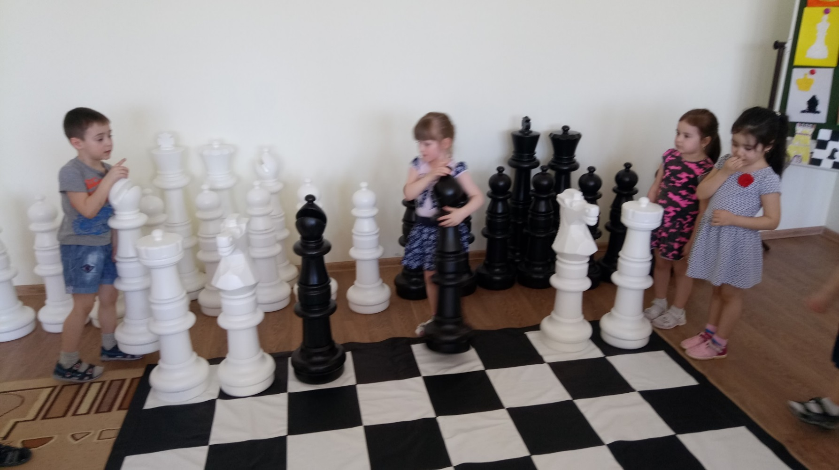
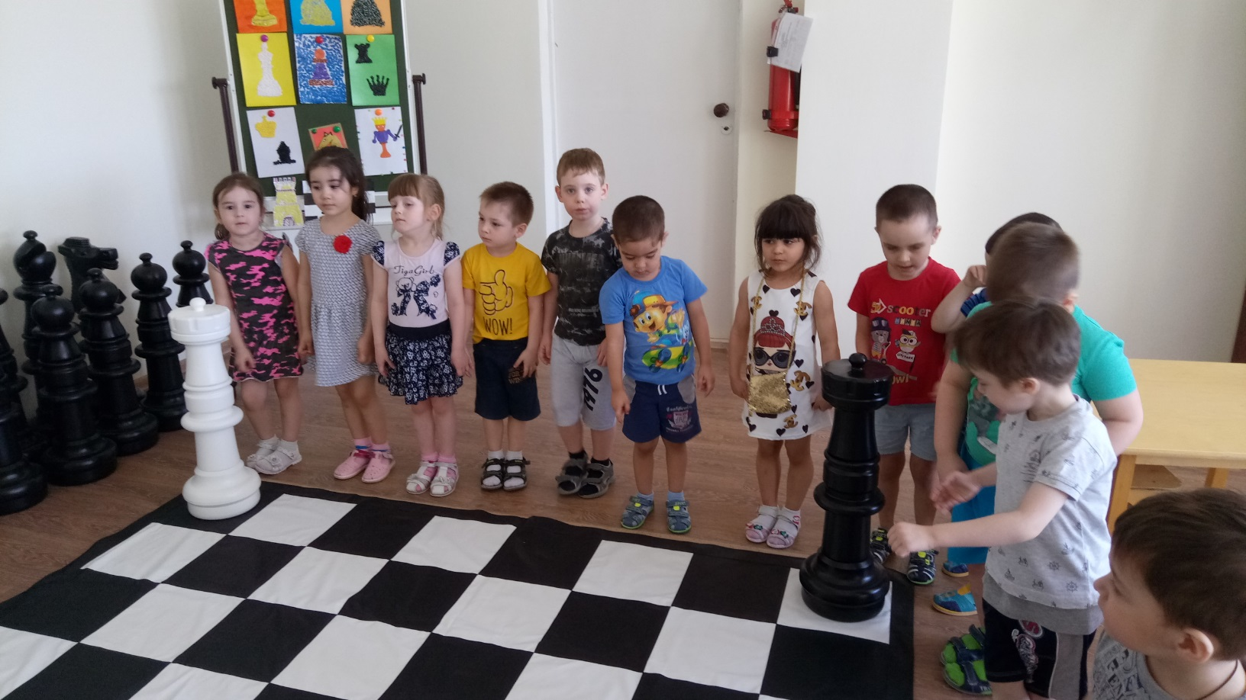
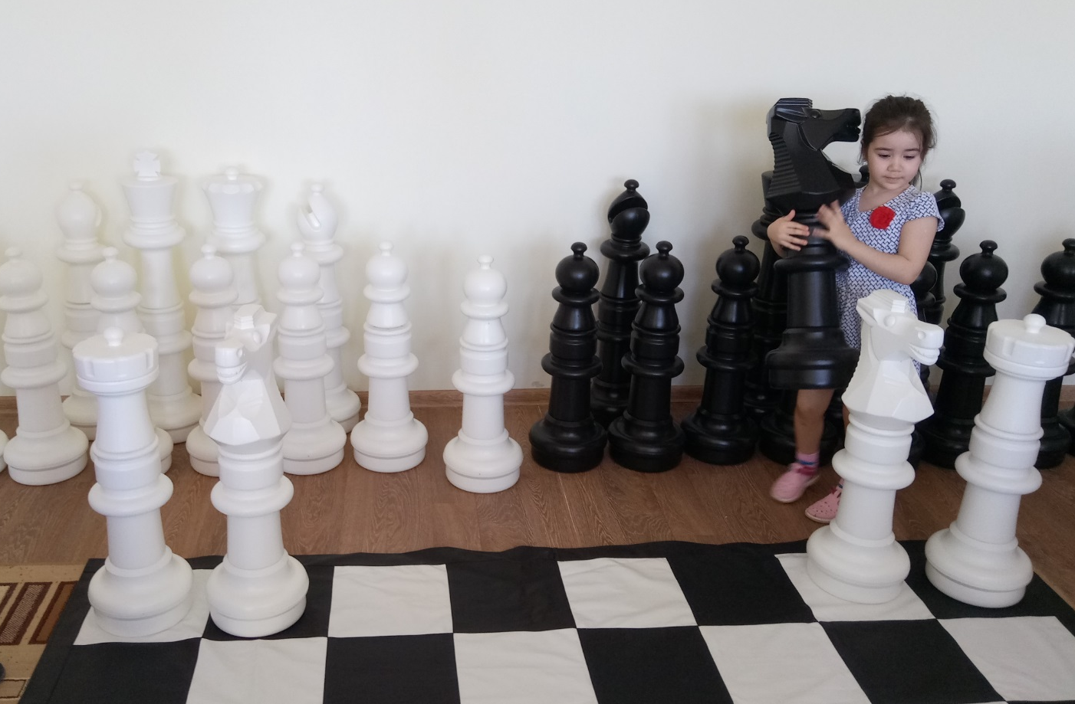
6). Блиц-опрос:
Сколько в начальном положении
на доске белых пешек, ладей, слонов, коней,
ферзей, королей; чёрных пешек, ладей, слонов,
коней, ферзей, королей?
Какие фигуры стоят в углах шахматной
доски? (ладьи).
Каких фигур на шахматной доске больше
всего?(пешек); меньше всего? (ферзей и королей).
На поле какого цвета стоит чёрный ферзь?
(чёрного). Белый ферзь? (белого).
Какая фигура стоит между ладьёй и слоном?
(конь).
Между конём и ферзем? (слон).Между конём
и королём? (слон).
На каких горизонталях стоят белые фигуры
в начальном положении? (на 1-й и 2-й).
Чёрные фигуры (7-й и 8-й).
Как называется расстановка фигур перед началом шахматной партии? (начальное положение, начальная позиция).

Slide 14
Для успешной работы по обучению детей первоначальным навыкам игры в шахматы:
систематически проводить игры, игры-задания с детьми (как минимум 2 раза в неделю);
создать условия для самостоятельной деятельности детей вне занятий (наличие в групповой комнате шахматной доски с фигурами, настольно-печатные игры для развития мышления, внимания и памяти);
взаимодействовать с семьёй по вопросам обучения детей дома:
- консультации, рекомендации, памятки;
- подборка мультфильмов;
- сборник сказок, загадок, стихотворений;
- картотека игр и игр-заданий.
Вывод: научить играть в шахматы можно практически любого ребенка, но для этого необходимо запастись большим терпением.
Не забывайте: все-таки главная наша цель - не воспитывать будущих чемпионов, а привить малышам интерес к мудрой игре.

Slide 15
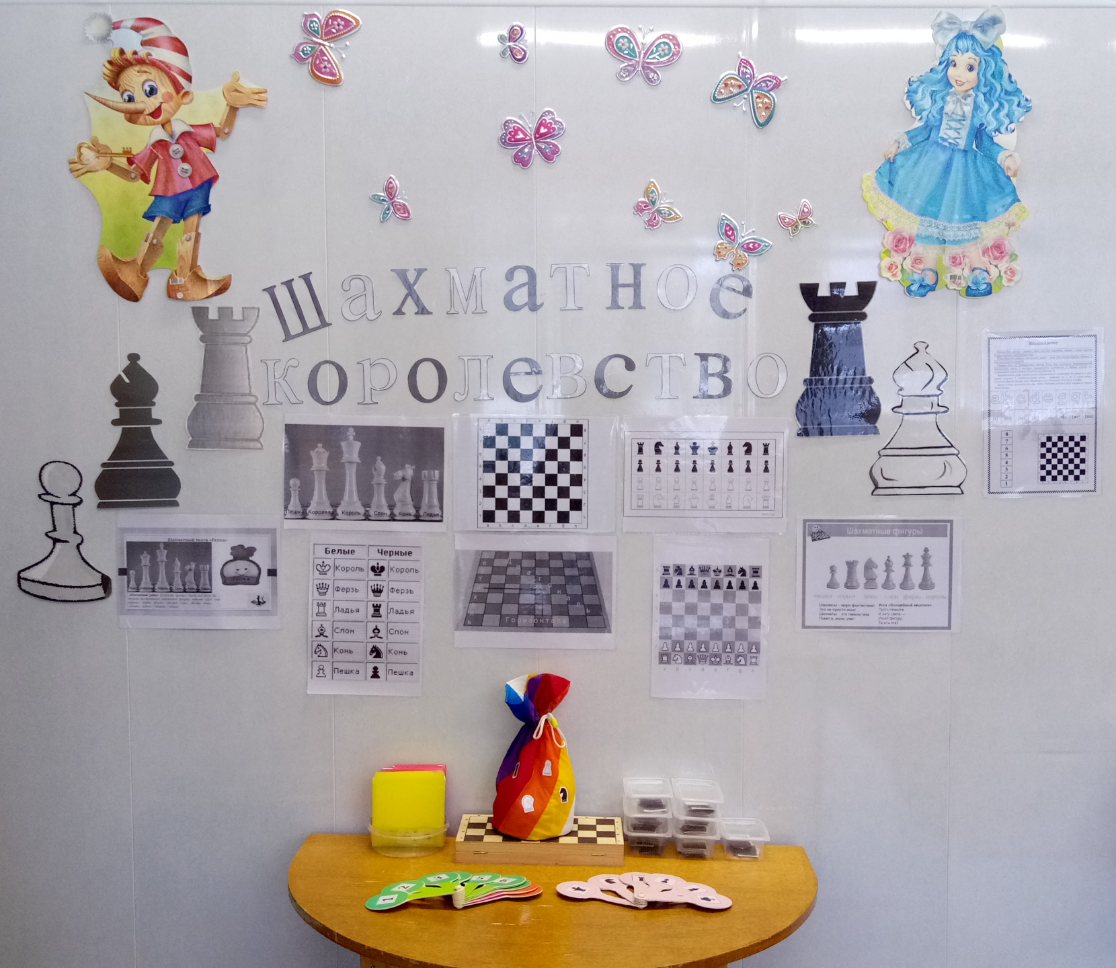
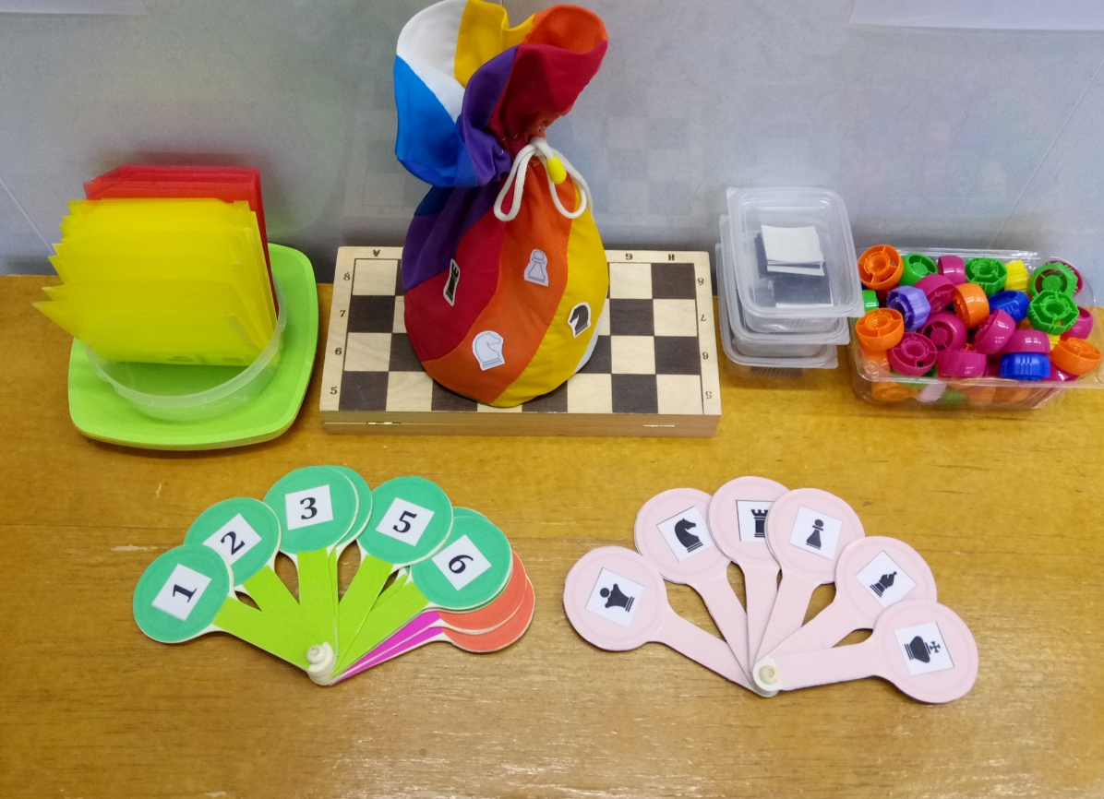
СПАСИБО ЗА ВНИМАНИЕ!

